Slide 1

江苏省攀登项目申报答辩：指南方向【1202】
高频MIMO中资源受限的通感融合理论方法研究
答辩人 | : | 许 威
依托单位 | : | 东南大学
 |  | 移动通信全国重点实验室
 |  | 紫金山实验室（国家实验室基地）
Notes:
尊敬的各位专家，上午好。我是许威，来自东南大学移动通信全国重点实验室，和 紫金山实验室。今天汇报的项目是：高频MIMO中资源受限的通感融合理论方法研究

Slide 2
汇报提纲
一、项目申请人科研基本情况
二、原创研究成果及其影响力
三、项目研究内容与研究目标
Notes:
我将从三个方面展开汇报。首先是项目申请人科研基本情况。

Slide 3
汇报提纲
一、项目申请人科研基本情况
二、原创研究成果及其影响力
三、项目研究内容与研究目标
Notes:
最后，汇报本项目研究内容与研究目标

Slide 4
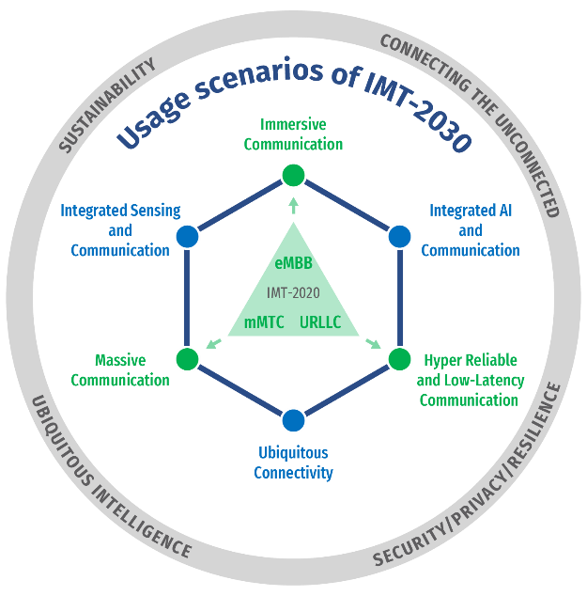

立项依据
2023年6月，国际电信联盟（ITU）首次确立了6G六大典型应用场景，通感融合是6G新场景之一
通信和感知在功能目标、系统架构和信号设计等方面差异明显，二者的同平台融合面临新的挑战
三个5G增强场景：
沉浸式通信
超大规模连接通信
超可靠低时延通信
三个6G新场景：
通信与感知融合
通信与AI融合
泛在连接
ITU 6G
六大场景
亟需开展面向6G的通信和感知同平台融合研究，寻求理论与方法的新突破！
Notes:
前年6月，国际电信联盟（ITU）首次确立了6G六大典型应用场景，通感融合是6G新场景之一。
然而，通信和感知在功能目标、系统架构和信号设计等方面差异明显，二者的同平台融合仍面临新的挑战。
因此，亟需开展面向6G的通信和感知同平台融合研究，寻求理论与方法的新突破！

Slide 5
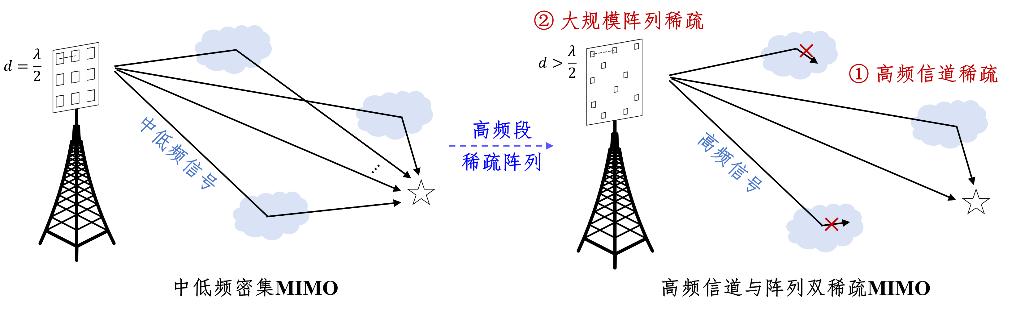
项目研究内容：思路与目标
6G通感融合不断向高频段演进，高频信道的非直射路径较少，呈现出显著的信道稀疏特性
传统密集MIMO成本高、功耗大，难以适用于6G通感融合，稀疏阵列MIMO是更具前景的方案
提高感知精度
在6G通感融合向高频稀疏阵列演进的背景下，信道与阵列双稀疏下的通感融合是研究重点
Notes:
6G通感融合不断向高频段演进，高频信道的非直射路径较少，呈现出显著的信道稀疏特性
传统密集MIMO成本高、功耗大，难以适用于6G通感融合，稀疏阵列MIMO是更具前景的方案
因此，在6G通感融合向高频稀疏阵列演进的背景下，信道与阵列双稀疏下的通感融合是一个研究重点

Slide 6
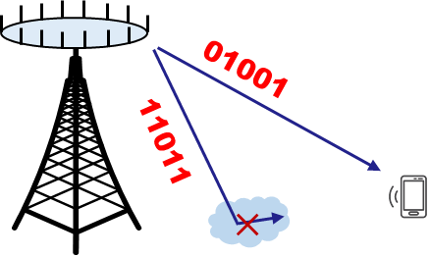
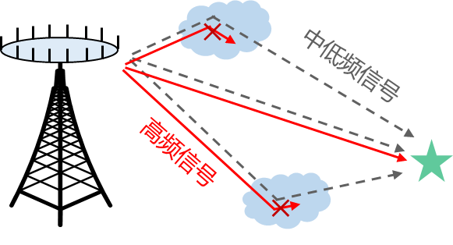
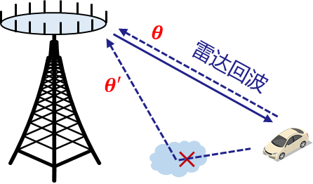



项目研究内容：思路与目标
信道稀疏性和阵列稀疏性对通信、感知呈现出差异性和互补性影响，为6G通感融合带来严峻挑战
通信
感知
❌ 降低空间复用增益
信道稀疏性
✅ 提升感知精度
主瓣
主瓣更窄
主瓣回波
主瓣
栅瓣
通信
栅瓣干扰
感知
栅瓣
栅瓣回波
❌ 加剧用户间干扰
❌ 降低感知精度
✅ 提高空间复用增益
阵列稀疏性
✅ 提升波束分辨率
理论上量化双稀疏对通感性能的影响，技术上构建逼近性能边界的方法，形成完整的理论方法体系
Notes:
信道稀疏性和阵列稀疏性对通信、感知呈现出差异性和互补性影响，为6G通感融合带来严峻挑战
项目拟从理论上量化双稀疏对通感性能的影响，技术上构建逼近性能边界的方法，最终目标是形成一套完整的理论方法体系

Slide 7



项目研究内容：基础理论层面
核心：探索大规模MIMO下的通感融合双稀疏耦合效应
 | 对通信的影响 | 对感知的影响
高频大规模MIMO稀疏阵列 | ✅ 弥补空间复用增益损失 | ❌ 影响感知目标检测
阵列稀疏 | ✅ 大天线孔径增加空间自由度，提升波束分辨率
 | ❌ 加剧用户间干扰 | ✅提升感知精度
栅瓣感知
主瓣感知
主瓣通信
栅瓣通信
Notes:
在基础理论层面，考虑高频大规模MIMO信道呈现的稀疏性对通信和感知的影响有所不同，
关键点是，在通感双目标下，如何对高频信道从不同域进行跨域建模与稀疏表征，从而刻画出性能界。

Slide 8

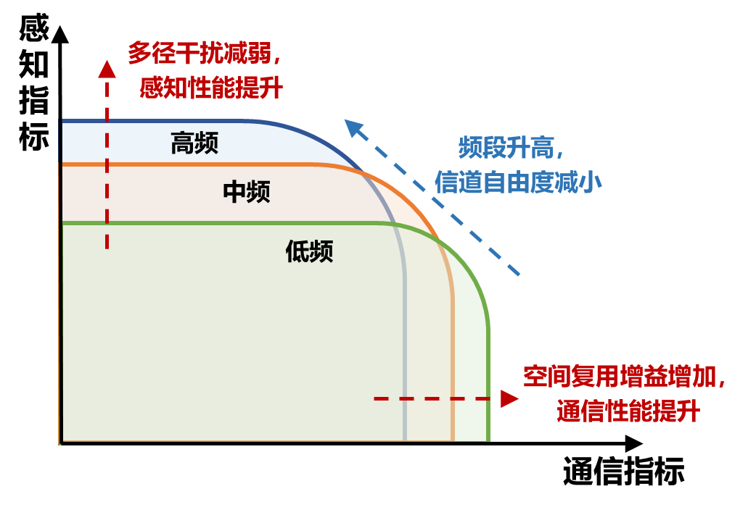

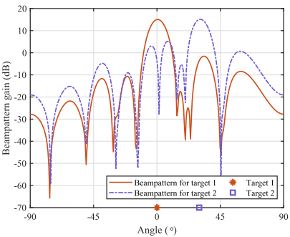
项目研究内容：技术方法层面
核心：研究大规模双稀疏MIMO系统通感融合的互补协同机制与传输方法
探索双稀疏MIMO下的通感Pareto性能边界
逼近性能边界的双稀疏MIMO通感波形设计
研究双稀疏性多站互补协同的通感传输方法
栅瓣感知
栅瓣感知
栅瓣感知
主瓣通信
主瓣通信
栅瓣通信
主瓣感知
通信用户
感知目标
栅瓣通信

Slide 9
项目研究内容：已有基础与研究计划
信道与阵列双稀疏特征下的通感性能域分析
高频双稀疏通感融合理论方法
信道稀疏特征下的通感性能域分析
阵列稀疏特征下的通感性能域分析
信道与阵列双稀疏特征下的通感性能域分析
多基站协作双稀疏特征下的通感性能域分析
拓展
基础 理论
已有研究基础： 大规模MIMO性能域分析
指 导
指 导
逼近性能边界的双稀疏MIMO通感波形设计方法
双稀疏性多站互补协同的通感一体化传输方法
双稀疏
互补
多站多用户调度和通感一体化传输联合优化
跨空间多站协作通感设计和联合资源配置
技术 方法
单基站匹配双稀疏性的通感波形设计
多基站协作匹配双稀疏性的通感波形设计
已有研究基础： 大规模MIMO传输技术
验 证
高频双稀疏MIMO通感融合实验演示与验证
大规模MIMO平台
实验 验证
Notes:
根据上述分析，在已有的大规模MIMO研究基础上，对项目研究内容拟定了研究计划。

Slide 10
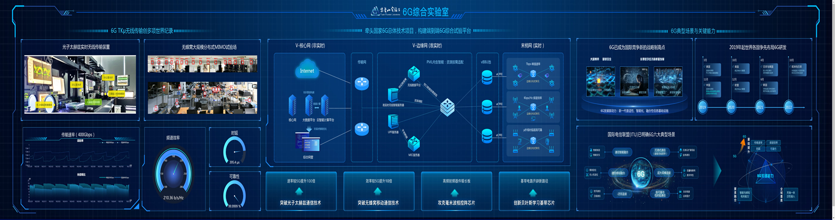
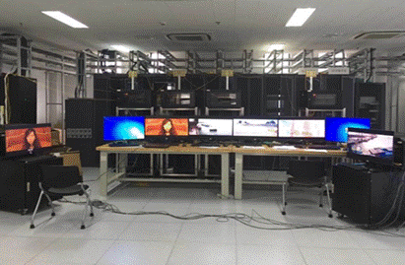
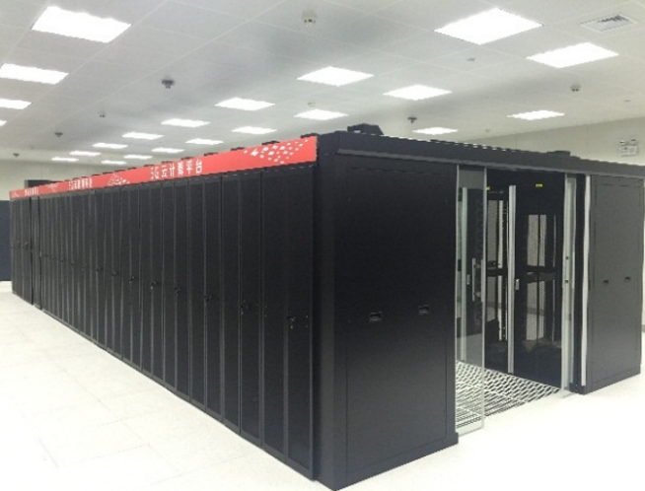
依托平台及预期成果
◢ 依托平台与团队支撑
移动通信全国重点实验室 | 团队：尤肖虎院士、杰青1人、优青2人等
紫金山实验室（国家实验室基地） | “无线通信技术”教育部2011协同创新中心
紫金山实验室6G技术综合试验平台
分布式MIMO通信平台
通用云计算平台
◢ 预期成果
理论方法：创新通感融合的基础理论与MIMO通感一体化传输方法，发表领域内高水平期刊论文16篇
演示验证：搭建基于MIMO通信的无线通感一体融合演示系统，开展关键技术试验验证 知识产权：申请高质量国内外发明专利6项，向CCSA、IMT-2030等国内外标准化推进组织提交文稿3份
科研生态：培养青年科研技术人才，支撑国家6G新技术的研发与部署
Notes:
项目依托移动通信全国重点实验室、紫金山实验室等国家级平台；团队负责人尤肖虎院士担任两个实验室主任；
实验室提供充分的软硬件条件和团队支撑保障，项目可行性好。
项目预期成果包括创新通感融合的基础理论与一体化传输方法，开展关键技术试验验证，支撑国家6G新技术的研发与部署。

